Slide 1
All About Crawling
이형선

Slide 2
What is Crawling?
웹 페이지를 그대로 가져와서 데이터를 추출해 내는 행위. 스크레이핑(scraping)이라고도 한다. [출처 : 나무위키]

Slide 3
Why Crawling?
데이터 수집 자동화
2. 텍스트마이닝의 시발점
Notes:
텍스트 마이닝을 위해선 텍스트가 필요.

Slide 4
How to Crawl?
목표 대상 설정
웹 페이지 구조 파악
목표 대상 위치 파악
텍스트 추출
텍스트 저장

Slide 5
목표 대상 설정
텍스트
그 중에서도 내가 ‘원하는’ 텍스트
ex) 비타민 관련 뉴스 콘텐츠
http://www.dailysmart.co.kr/news/articleView.html?idxno=11762

Slide 6
웹 페이지 구조 파악
정적(Static) vs. 동적(Dynamic)
2. CSS vs. XPATH

Slide 7
Static vs. Dynamic
정적(Static)
“주문하신 웹 페이지 나왔습니다.
추가는 메인 메뉴만 가능하세요.”
원하는 내용이 웹 페이지에 그대로
= R의 rvest, Python의 BeautifulSoup
동적(Dynamic)
“주문하신 웹 페이지 나왔습니다.
추가 토핑 주문하시면 갖다 드릴게요”
마우스 클릭 등의 별도 조작이 필요
= R의 Rselenium, Python의 Selenium
http://www.statiz.co.kr/main.php
https://www.koreabaseball.com/
Notes:
주소를 서버로 보내서 서버가 정보를 제공

Slide 8
CSS vs. XPATH
웹 페이지는 일종의 문법인 HTML문서로 구성.
CSS와 XPATH는 HTML에서 위치를 나타내는 2가지 방식.
둘 중 하나로 위치를 지정하여, 해당 내용을 추출.
CSS
[경기도 부천시 양지로234-10 62]
구조가 단순하여 파악이 편할 때
XPATH
[경기도 부천시 소사구 옥길동 303번지]
구조가 복잡하여 위치 확인이 어려울 때
Notes:
웹페이지의 특정주소를 크롤링하고 싶을 땐.. CSS와 XPATH의 방법들이 있다.
위와 같은 경우에 따라 선택하여 사용.

Slide 9
Process
요청 (Request)
페이지 소스
(Page Source)
HTML 문법
텍스트 추출
Notes:
서버에 주소 요청 / 서버에서 내용을 보냄 (페이지소스) / HTML문법에 맞게 변환 / 위치를 지정하여 텍스트를 추출

Slide 10
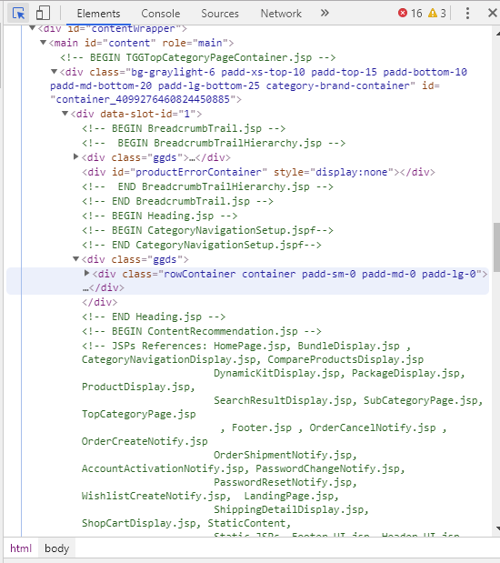
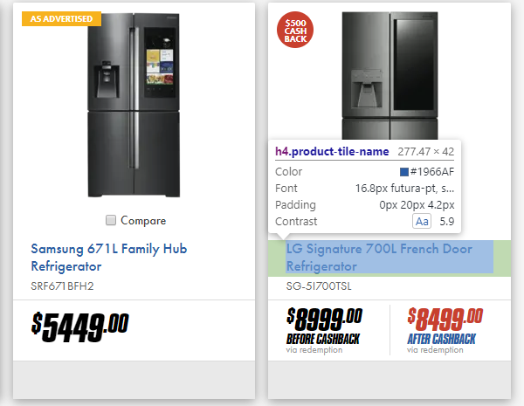
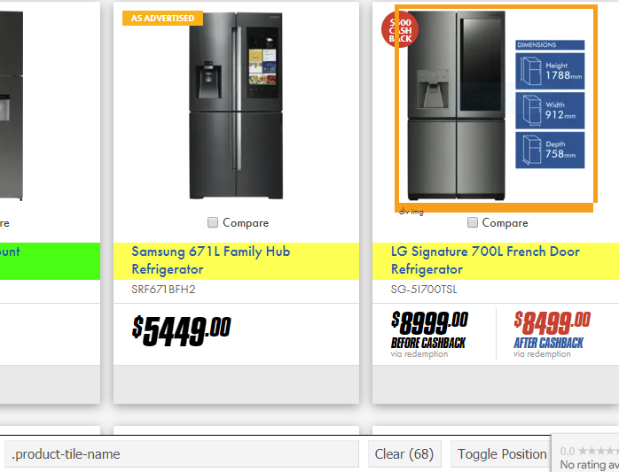
목표 대상 위치 파악
ex) 호주의 전자상거래 사이트 TheGoodGuys에서 가장 잘 팔리는 냉장고 20개를 알아보자
https://www.thegoodguys.com.au/fridges-and-freezers/refrigerators

Slide 11
텍스트 추출(rvest 패키지)
read_html()
페이지 소스(F12 / Cntl+U)를 R로 불러오는 함수
html_node(s)()
위치 정보에 해당되는 요소를 선택해주는 함수
html_text()
위치에 저장된 텍스트를 추출해주는 함수

Slide 12
텍스트 저장
데이터 프레임
텍스트
사실 여기부터는
전처리 능력 / 코딩 센스 / 데이터 수집 목적 의 3박자

Slide 13
실습
COURTS는, 80개의 유통망과 14,000개 이상의 제품을 보유한 싱가포르의 전자제품 및 가구 유통업체이다. LG전자에서 일하고 있는 당신은 특정 제품군을 검색했을 때 10위 안에 LG의 제품이 삼성 제품에 비해 많이 출현하는지 알아보고 싶다. 조건이 아래와 같을 때, 이를 구현하는 코드를 작성하라.
홈 페이지 : https://www.courts.com.sg/
1. 검색 키워드 : refrigerator, washing machine, tv
2. 추출한 텍스트에서 LG와 삼성을 판별해야 한다.
3. 비교 결과를 알려주는 과정도 포함한다.
Cf) [stringr 패키지] str_count(string, pattern = "") : string에서 특정 패턴을 찾으면 ‘1’을 출력

Slide 14
How to Crawl Dynamics?
동적 요소를 구현한 상태의
페이지 소스 필요
=> Selenium
인터넷 브라우저 컨트롤러로, 인터넷 사용 과정(검색, 클릭 등)을 코드로 구현 가능. R/Python/JAVA 등 여러 언어에서 사용 가능. 개발자가 테스트 용도로 사용.

Slide 15
How to Crawl Dynamics?
동적 요소를 구현한 상태의
페이지 소스 필요
=> Selenium
인터넷 브라우저 컨트롤러로, 인터넷 사용 과정(검색, 클릭 등)을 코드로 구현 가능. R/Python/JAVA 등 여러 언어에서 사용 가능. 개발자가 테스트 용도로 사용.

Slide 16
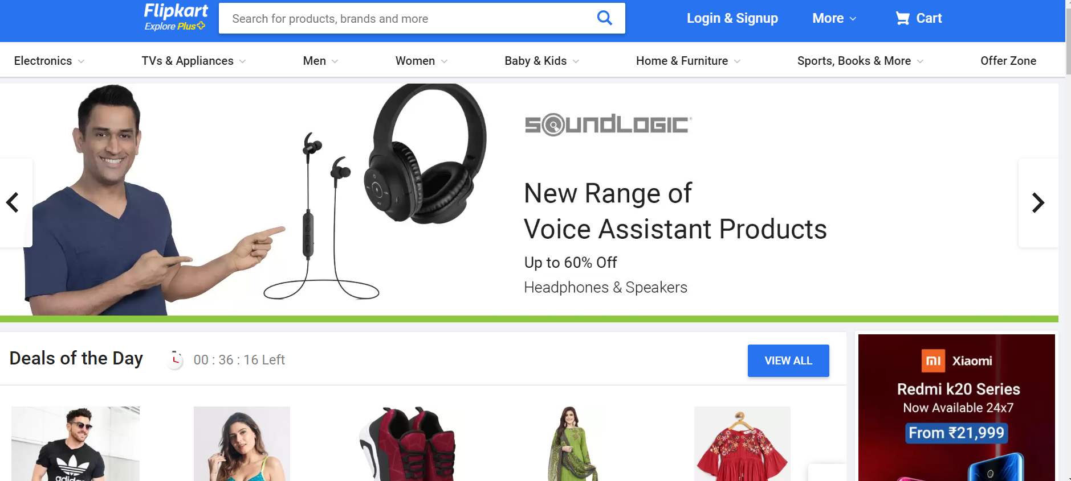
Selenium Practice
ex) 인도의 전자상거래 사이트 Flipkart에서 키워드 검색결과를 수집해보자
https://www.flipkart.com/

Slide 17
Selenium vs. BeautifulSoup?
Selenium
: 인터넷 브라우저를 동작시키는 패키지
BeautifulSoup
: 페이지 소스를 HTML 문법으로 변환하고 해석하는 패키지

Slide 18
Key Features (Selenium)
driver = webdriver.Chrome(‘your own webdriver path’)
: 크롬 브라우저 드라이버를 실행
driver.get(‘website url’)
: 원하는 웹 사이트 주소로 이동
driver.find_element_by_xpath(‘particular xpath’).send_keys(‘keyword’)
: 특정 xpath 위치에 ‘keyword’라는 단어를 키 값으로 보냄.
한 마디로 검색 키워드 입력 혹은 회원가입 시 생년월일 선택하는 행위 종류
driver.find_element_by_xpath(‘particular xpath’).click()
: 특정 xpath에 있는 위치를 클릭.
한 마디로 버튼 누르기
source = driver.page_source
: 현재 상태의 페이지 소스 저장

Slide 19
Key Features (BeautifulSoup)
soup =BeatifulSoup(source, ‘html.parser’)
: 페이지 소스를 html 문법으로 변환
skew = soup.find(_all)(‘div’, ‘blahblah’)
: blahblah인 div 위치를 검색해서 저장
text = skew[i].get_text()
: skew 위치 안에 있는 텍스트를 추출하여 저장

Slide 20
실습
SSG에서 일하고 있는 당신은 유력 경쟁사인 쿠팡의 제품군별 판매 순위를 알아보고자 한다. 특정 제품군을 검색했을 때 나오는 첫 페이지 검색 결과를 순위별로 정렬하여 데이터 프레임 형태로 저장하여라.
홈 페이지 : https://www.coupang.com/
1. 검색 키워드 : ‘coupang.csv’ 파일을 로드하세요
2. 순위(1,2,3...)도 데이터프레임에 있어야 합니다.

